Slide 1
Проект Check Your Time
Кондрашова Анна

Slide 2
О чём программа?
Программа-трекер с графическим интерфейсом для ПК, с помощью которой можно получить представление о том, на что уходит время в течение дня/недели.

Slide 3
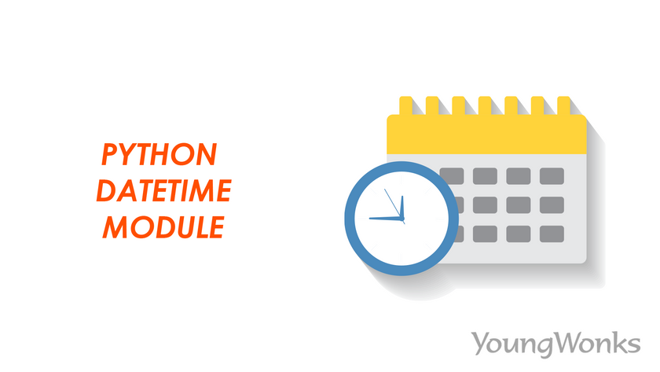
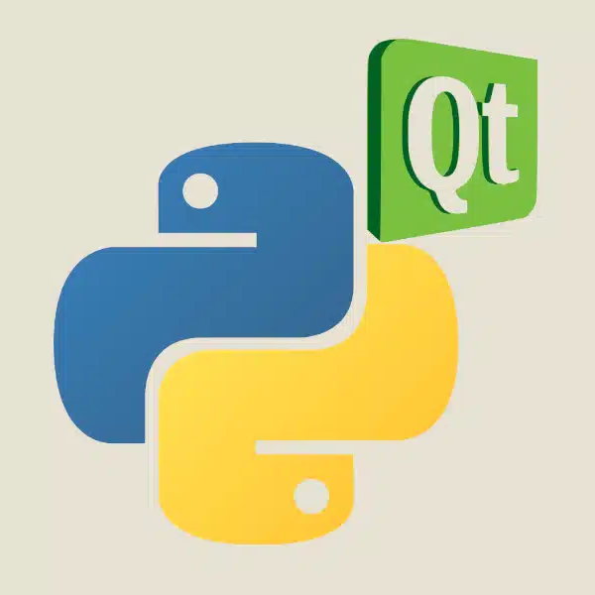

Используемые библиотеки
PyQT
sqlite3
datetime
sys

Slide 4
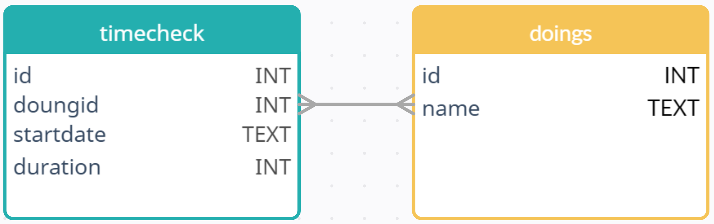
Архитектура базы данных

Slide 5
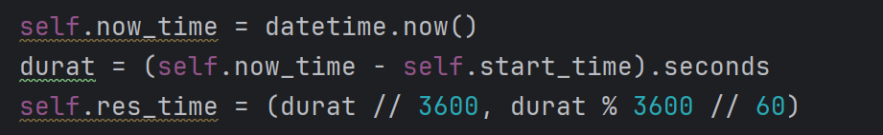
Используемые технологии
Учёт времени с помощью unixtime и возможностей библиотеки datetime

Slide 6
Используемые источники
учебник курса Яндекс лицей
документация для QT
документация для datetime

